Slide 1






























Создание блога:
размещение сайта в сети Интернет.
Выбор темы проекта
Урок № 10

Slide 2



Использование кнопок
на сайте
Кнопку всегда нужно делать в рамках общей стилистики сайта. Учитывайте, что она может принимать несколько состояний, например, кнопка нажата, не нажата, наведен курсор. В CSS такие состояния называются псевдоклассами.

Slide 3



Псевдокласс
Так, псевдокласс :active соответствует элементу, который активируется при нажатии, а псевдокласс :hover
применяется, когда пользователь навел курсор на элемент, :focus определяет элемент, на который было выполнено нажатие.
Все эти свойства можно посмотреть, открыв код
страницы. Откроем документацию Bootstrap и перей-
дем в раздел Buttons (https://getbootstrap.com/docs/4.2/
components/buttons/).

Slide 4



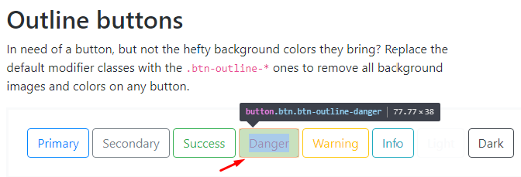
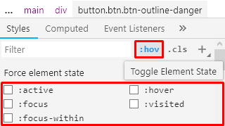
Посмотрим на странице?

Slide 5

В Bootstrap 4 для добавления кнопок используется тег <button>:
Кнопку можно сделать из элемента <a>, добавив класс btn:

Slide 6

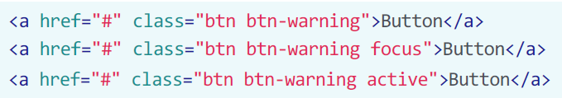

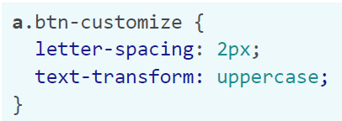
Такую кнопку можно кастомизировать, как с помощью стандартных классов Bootstrap, так и с помощьюс стилей CSS. Если воспользоваться первым способом, то можно добавить класс btn-outline-warning (оформление кнопки) и три состояния: не нажата, нажата (focus), активна (active):
Если же требуется создать уникальную кнопку, то можно задать ряд стилей, например, изменить вид текста, регистр:

Slide 7
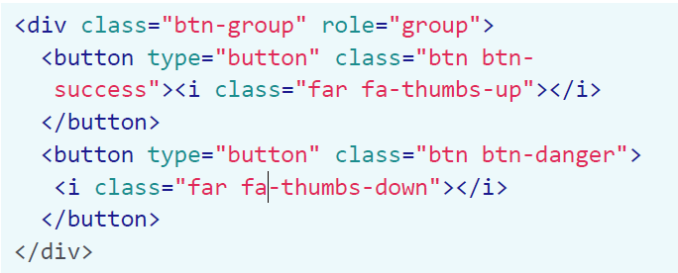

Ранее мы рассматривали, как добавлять кнопки на сайт. Однако несколько таких элементов можно объединить в группу. Для блога это могут быть кнопки like
и dislike, например, после постов и записей.
Создадим такой элемент на странице, а для этого воспользуемся тегом-оберткой <div>. Добавим для него класс btn-group. Внутри данного тега будут распола гаться кнопки, а реализовано все это с помощью следу-ющего кода:

Slide 8


Размер кнопок в группе также можно настроить.
Чтобы сделать их больше, добавим класс btn-group-lg, меньше – btn-group-sm. В целом такие кнопки привлекают достаточно внимания и выглядят довольно органично
Давайте создадим еще одну кнопку?

Slide 9
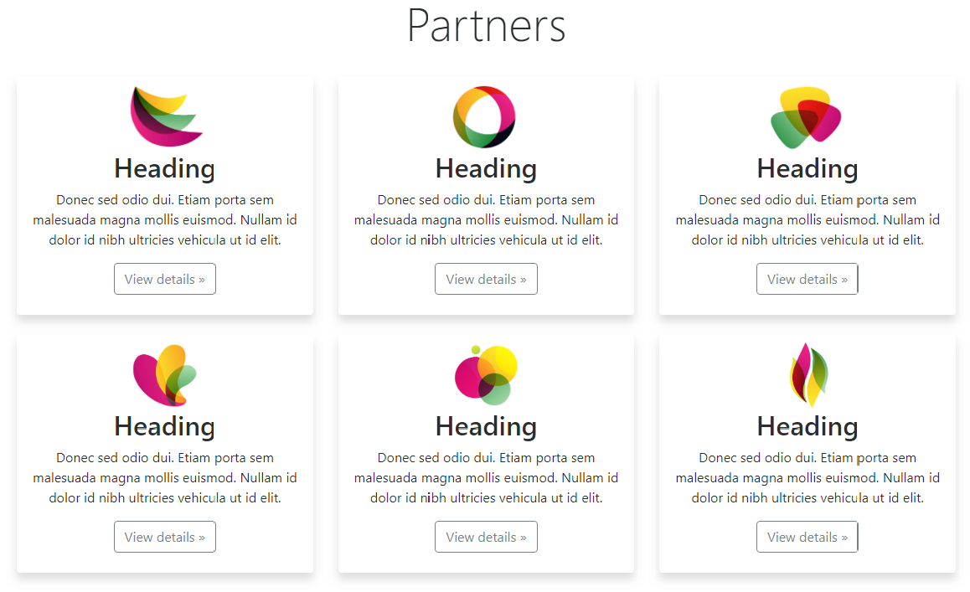
Партнерские кнопки

Slide 10

Хостинг и домен
Сайт готов, но возникает задача – где его разместить, чтобы он был доступен всем. Сайт, который никто не может посетить – плохой сайт.
Именно для этого и нужен хостинг, он является сервисом, который предоставляет место для хранения сайта. Также он позволяет публиковать сайты в сети Интернет и гарантировать доступ круглые сутки

Slide 11
Хостинг и домен
Размещая сайт на хостинге, обязательно потребуется домен. Домен – это уникальное имя сайта, которое может состоять из букв латинского алфавита и цифр, разделенных точкой. Условно домен можно разделить на такие составляющие, как доменная зона (.com, .net, .edu), имя ресурса и поддомен (необязатель-
ная часть доменного имени, выделяющая подраздел как отдельную логическую составляющую, например, images).

Slide 12
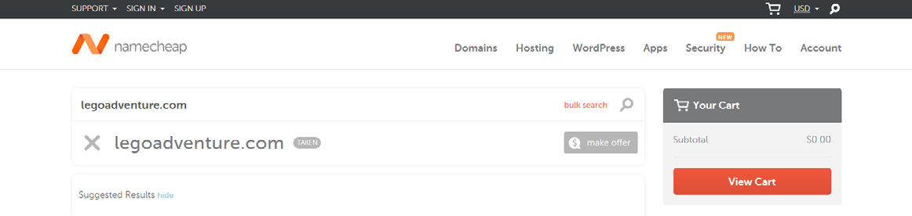
Регистрация домена
Доменное имя нужно зарегистрировать, иначе мы не сможем его разместить на хостинге. Часто ресурсы, которые предоставляют услуги хостинга, предлагают выбрать и домен. Но если такой возможности нет, можно воспользоваться сторонним ресурсом.
Namecheap (https://www.namecheap.com). Введите имя домена, после чего будет указана цена или, если этот вариант уже занят, будут предложены другие доступные варианты

Slide 13
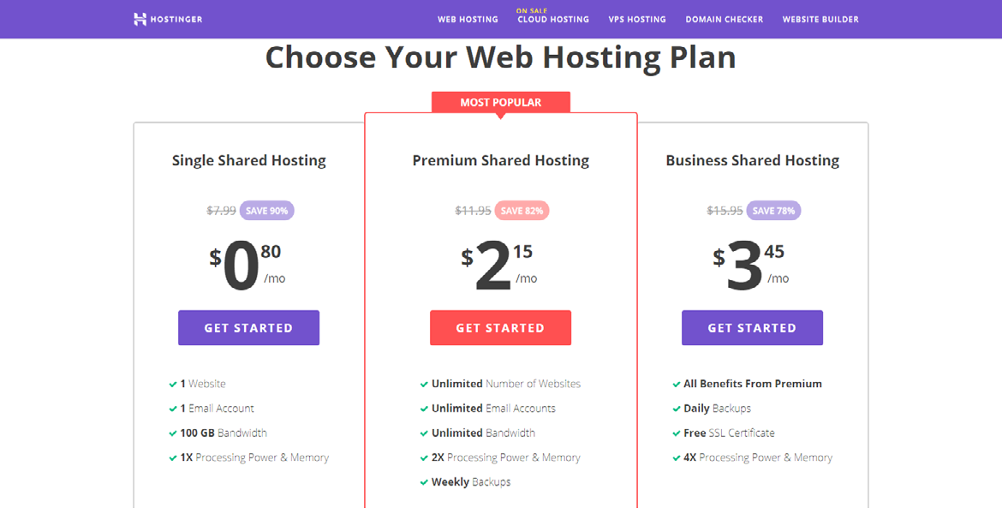
Обзор существующих хостингов
Hostinger (https://www.hostinger.com)

Slide 14
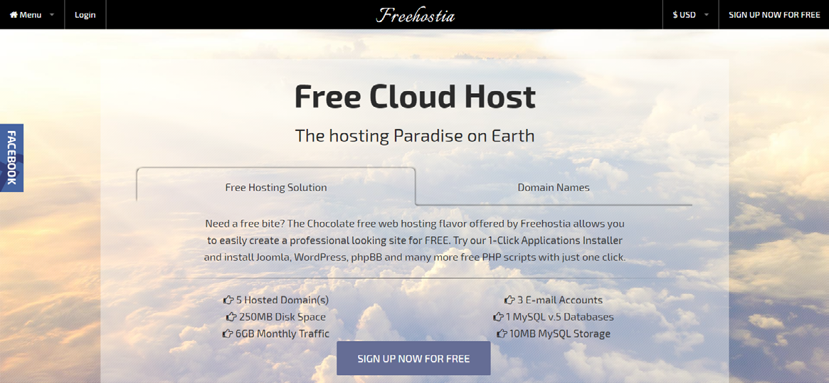
Обзор существующих хостингов
Freehostia (https://www.freehostia.com)

Slide 15
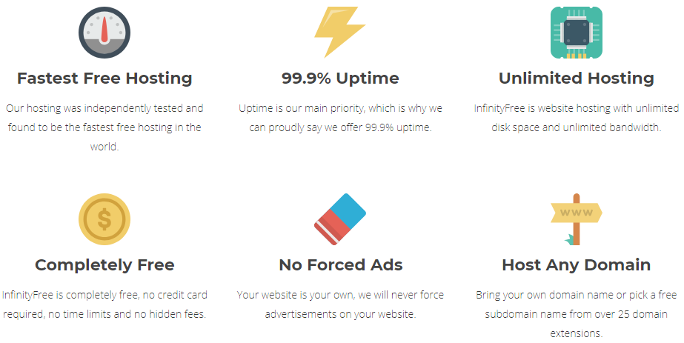
Обзор существующих хостингов
Infinity Free (https://infinityfree.net)

Slide 16
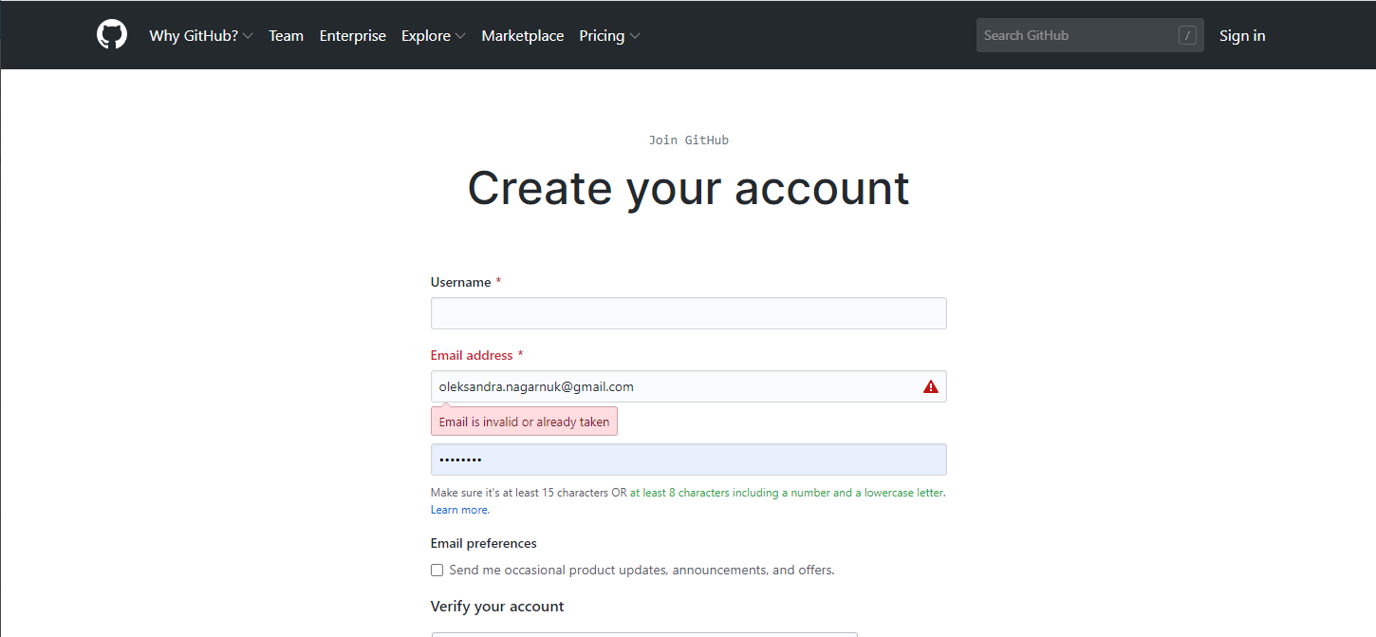
GitHub
https://github.com
Cоздаем свой акк на гит Хабе

Slide 17
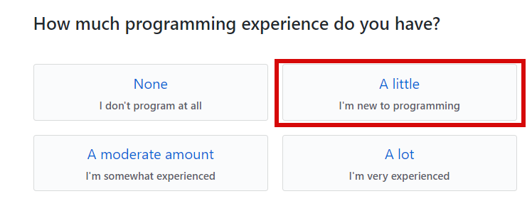
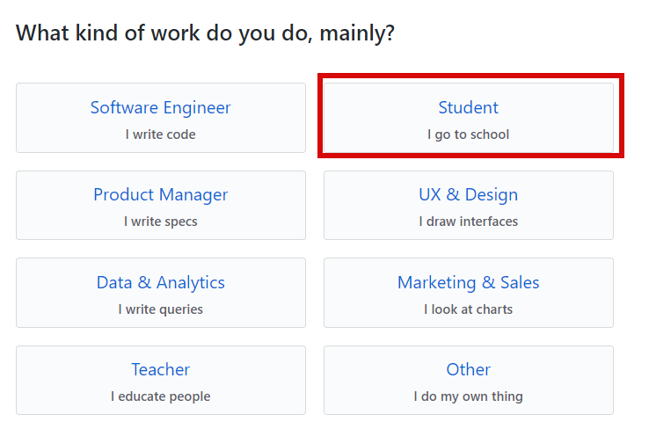
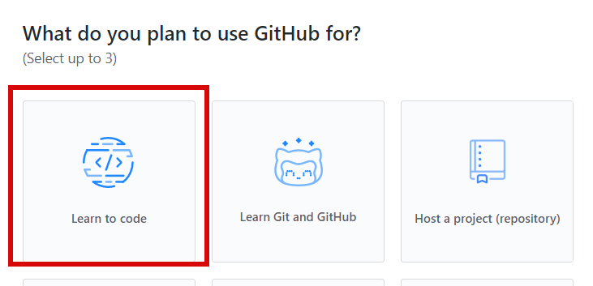
GitHub
https://github.com
Cоздаем свой акк на гит Хабе

Slide 18
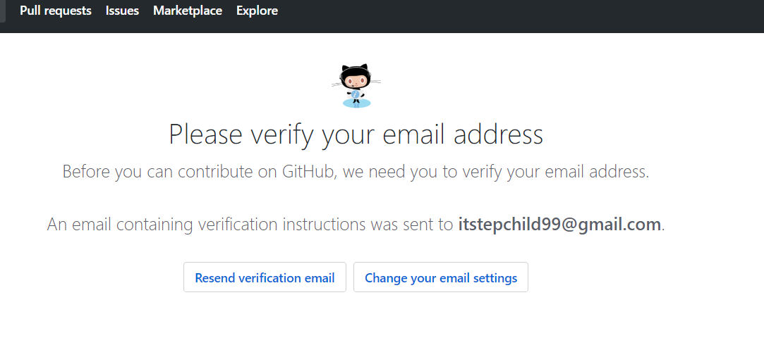
GitHub
Перед началом нужно подтвердить свою почту

Slide 19
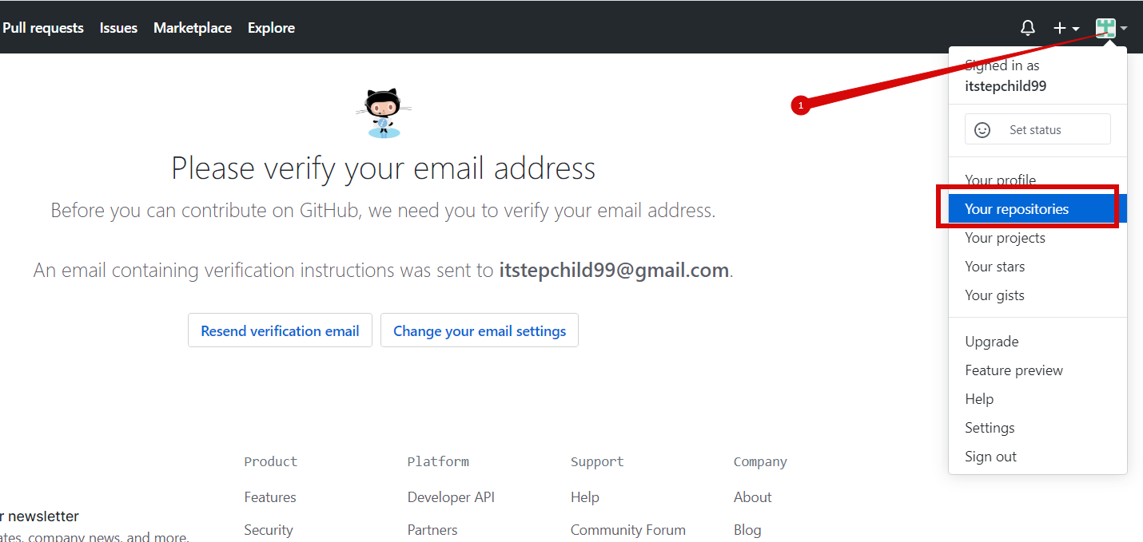
GitHub
Cоздаем свой первый repositories. Нажимаем на пункт меню

Slide 20
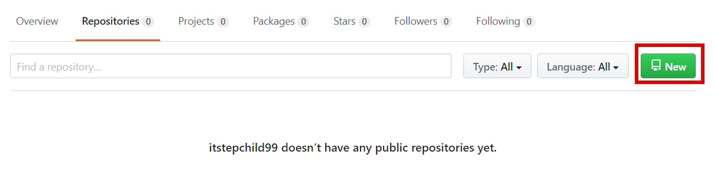
GitHub
Cоздаем свой первый repositories. Нажимаем на кнопку New

Slide 21
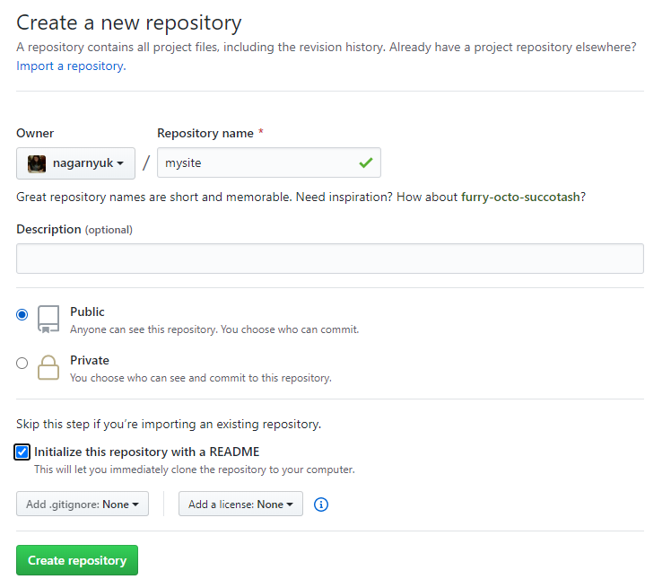
GitHub
Заполняем поле с именем репозитория, а так же ставим галочку на против Public. Это делаем для того, чтобы у пользователей был доступ к сайту.
Не забываем поставить галочку в самом конце, чтобы создать файл Read me.

Slide 22

GitHub
Перетаскиваем содержимое папки с проектом на сайт гит хаба, тем самым добавляя проект в репозиторий

Slide 23
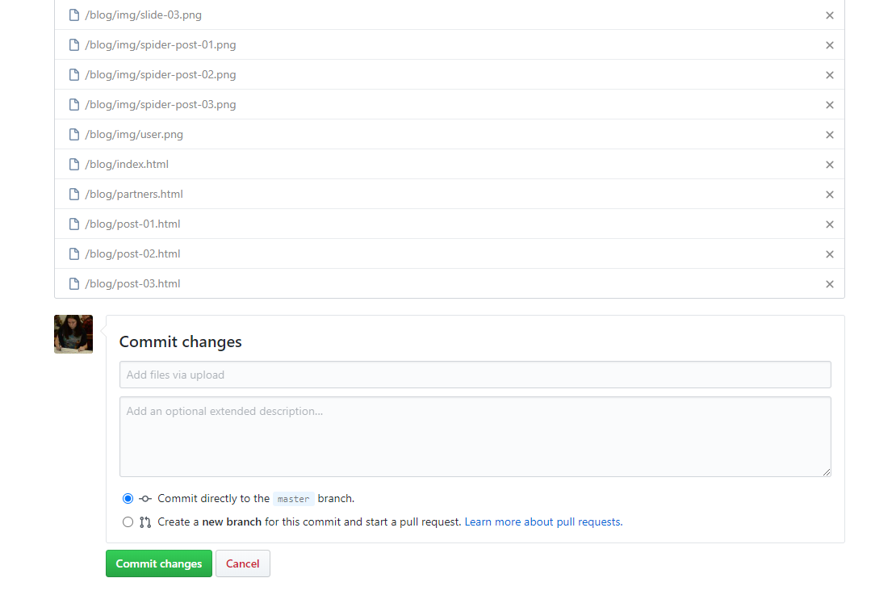
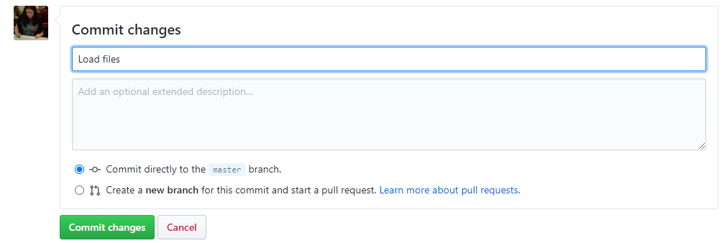
GitHub
Когда всё загрузилось, нам с вами нужно подписать изменения, которые мы внесли в репозиторий, чтобы в дальнейшем знать, что было загружено!

Slide 24
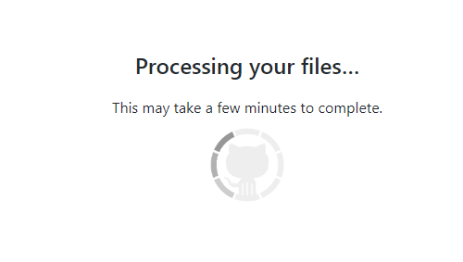
Ждем-с

Slide 25
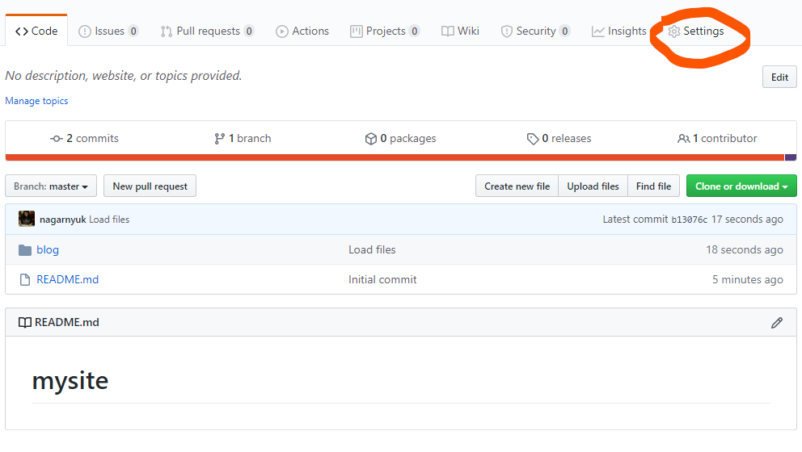
GitHub
Переходим в Settings

Slide 26
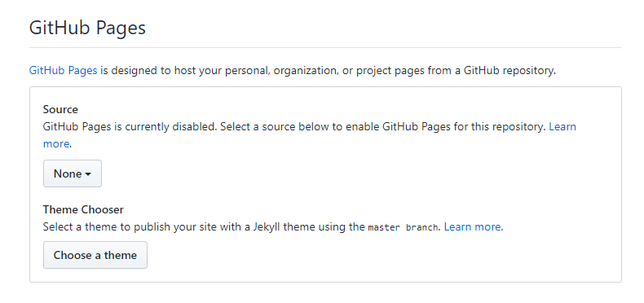
GitHub
Листаем до раздела :

Slide 27
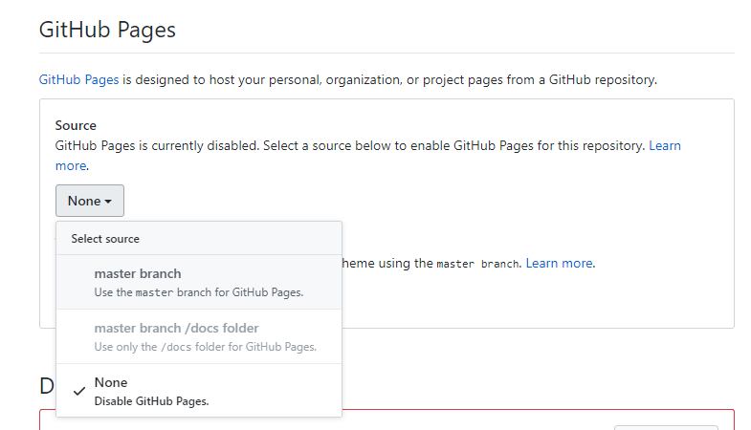
GitHub
В sourse выбираем master branch

Slide 28
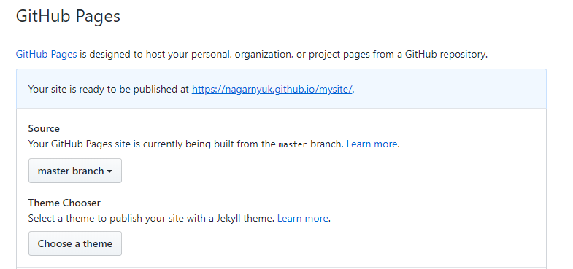

Ссылка на проект:

